Slide 1

El ingreso de la Ciudad de México: una introspección de su distribución en Álvaro Obregón
EQUIPO 6:
Daniela Ruíz Martínez
Ismael Solano Ramírez
José Luis Cordero Rodríguez
María Fernanda Vázquez Hernández
Santiago Ayala Moreno
Tonantzin Real Rojas

Slide 2


EL INGRESO COMO VARIABLE De INTERÉS
El ingreso resulta ser apropiado para poder explicar el desempeño de algún sector económico en específico.
Nuestro estudio se enfoca en el ingreso percibido por los habitantes de la alcladía Álvaro Obregón, en la Ciudad de México.
El siguiente trabajo de investigación se realizó a partir del análisis de un conjunto de variables sociodemográficas.
Para la elaboración del reporte, consultamos distintas fuentes; entre ellas, la base de datos ofrecida por la ENIGH 2018.

Slide 3
¿CUÁLES SON NUESTROS OBJETIVOS?
Construir un modelo de regresión lineal múltiple para poder explicar el ingreso a partir de un número reducido de variables explicativas.
Estudiar las diferencias del ingreso de acuerdo con las características socioeconómicas de las familias.
Poder extender la aplicabilidad de nuestros resultados.
Nuestros tres propósitos principales son:

Slide 4
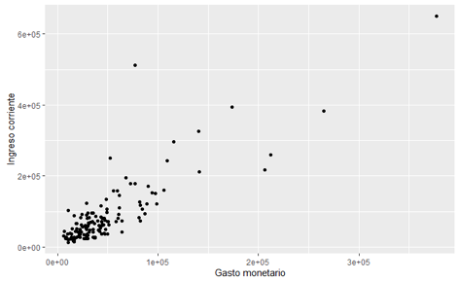
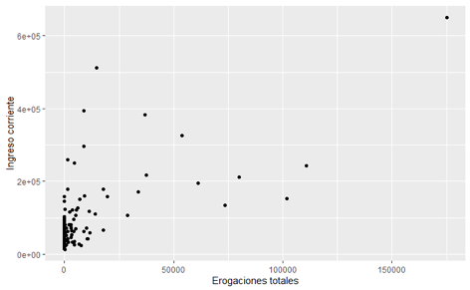
VARIABLES DEL MODELO:
Ingreso. Suma de los ingresos por trabajo, rentas y transferencias privadas y/o públicas.
Gastos monetarios. Suma de los gastos que hacen los hogares en bienes y servicios.
Erogaciones totales. Suma de depósitos de ahorro, pago por tarjeta de crédito y pago de deudas.

Slide 5
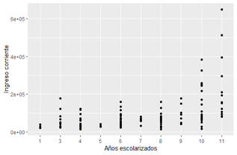
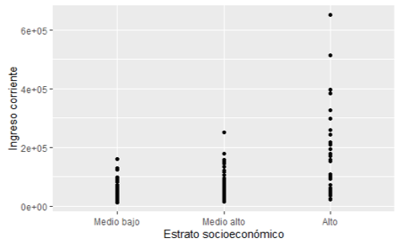
Edad. Rango de 20-90 años.
Sexo. 57.6% hombres y 42.4% mujeres.
Años escolarizados. Grado escolar máximo aprobado por el jefe.
Estrato socioeconómico. Clasificación en 4 categorías por características físicas de la vivienda

Slide 6
Modelo de regresión lineal múltiple
Pruebas t aplicadas al modelo base
 | Estadístico t | Valor p
Ordenada | -3.628 | 4.425*10⁻³
Edad (X₁) | 3.609 | 4.290*10⁻⁴
Erogaciones totales(X₂) | 2.805 | 5.767*10⁻³
Gasto monetario(X₃) | 10.548 | < 2*10⁻¹⁶
Sexo(X₄) | -1.556 | 0.122
Años escolarizados(X₅) | 3.063 | 2.642*10⁻³
Estrato socioeconómico(X₆) | 1.420 | 0.158
 | Estadístico t | Valor p
Ordenada | -2.534 | 1.239*10⁻²
Edad (X₁) | 3.892 | 1.540*10⁻⁴
Erogaciones totales(X₂) | 3.045 | 2.789*10⁻³
Gasto monetario(X₃) | 10.753 | < 2*10⁻¹⁶
Sexo(X₄) | -1.503 | 0.135
Años escolarizados(X₅) | 3.542 | 5.420*10⁻⁴
Primera iteración
Segunda iteración

Slide 7
Modelo obtenido tras eliminación de variables
 | Coeficiente estimado | Error estándar | Estadístico t | Valor p
Ordenada | -74452.911 | 2.146*10⁴ | -3.469 | 6.960*10⁻⁴
Edad (X₁) | 998.405 | 2.720*10² | 3.671 | 3.440*10⁻⁴
Erogaciones totales (X₂) | 0.673 | 2.286*10⁻¹ | 2.943 | 3.814*10⁻³
Gasto monetario (X₃) | 1.228 | 1.146*10⁻¹ | 10.716 | < 2*10⁻¹⁶
Años escolarizados (X₄) | 6390.161 | 1.724*10³ | 3.706 | 3.030*10⁻⁴

Slide 8

VALIDACIÓN DE SUPUESTOS
Autocorrelación
Debido a que nuestra base de datos no es una serie de tiempo ni tiene datos ordenados, no es posible hacer un análisis de autocorrelación de los errores.
Media del error
Al utilizar Mínimos Cuadrados Ordinarios e incluir el intercepto sabemos que, por construcción, la suma de los residuos debe ser cero.

Slide 9

Nuestro modelo es lineal tanto en los parámetros como en las variables explicativas.
1. Por uso de Regresión Lineal Múltiple (RLM) es lineal en los parámetros.
2. Las variables independientes entran en el modelo como combinación lineal de los parámetros.
LINEALIDAD

Slide 10
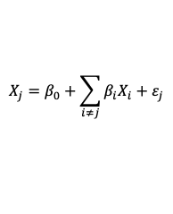
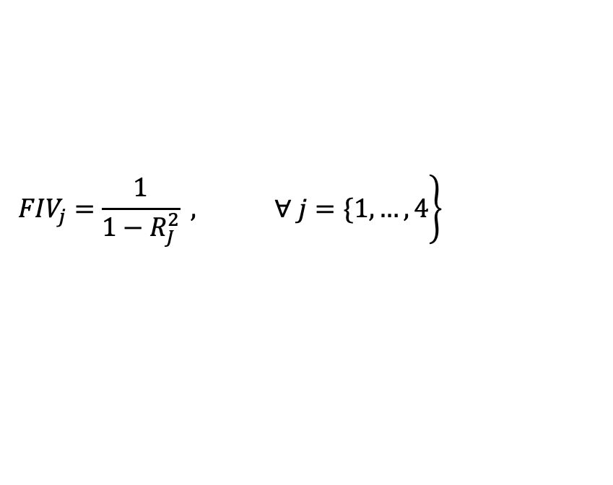

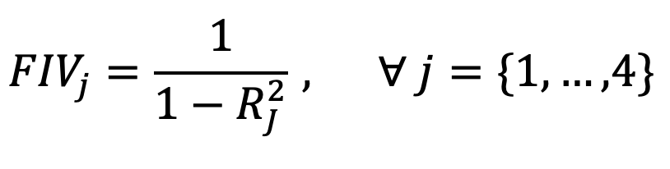
1. Utilizamos la descomposición espectral de la matriz para verificar que los eigenvalores distaran de cero:
para los modelos de regresión:
< 10
< 0.9
Variable | FIV | R^2
X₁ | 1.229 | 0.187
X₂ | 1.823 | 0.452
X₃ | 2.120 | 0.528
X₄ | 1.536 | 0.349
2. Calculamos el Factor de Inflación de la Varianza (FIV)
Por lo tanto, no hay colinealidad en el modelo.
COLINEALIDAD

Slide 11
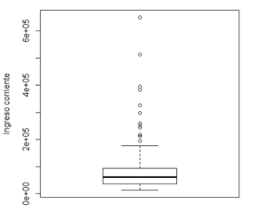
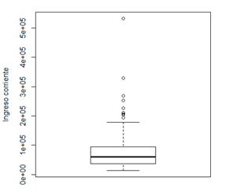
Las observaciones atípicas invalidaban al modelo debido a que afectaban al supuesto de normalidad en los errores.
Para la corrección de este problema se decidió estimar dichos datos aberrantes.
Datos atípicos

Slide 12
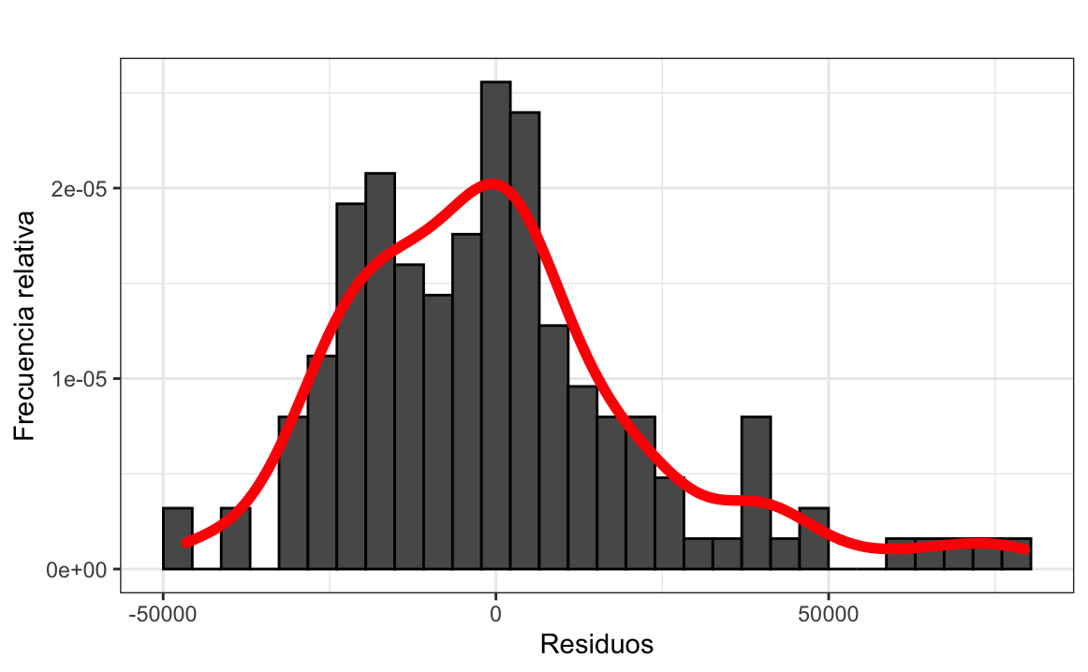
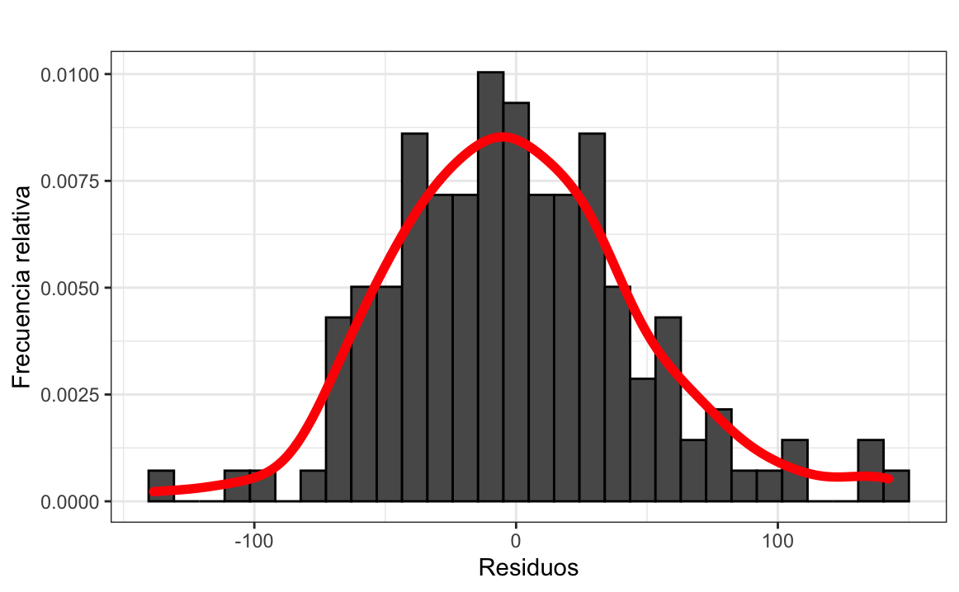
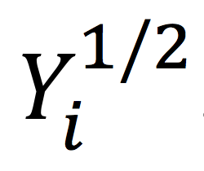
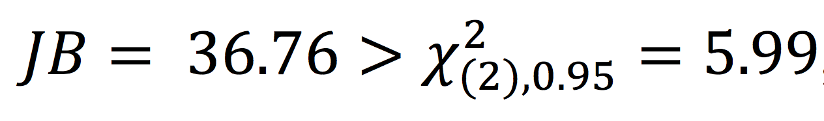
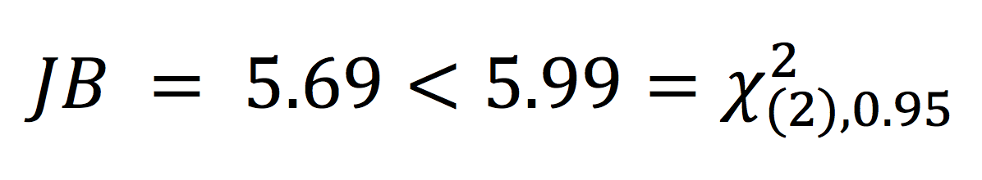
Histograma con corrección de datos atípicos.
Histograma con transformación potencia.
NORMALIDAD

Slide 13
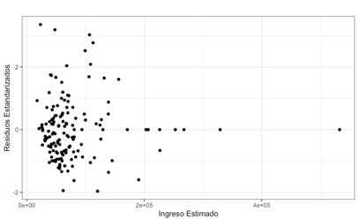
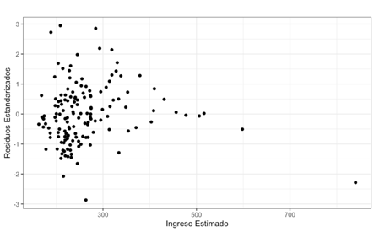
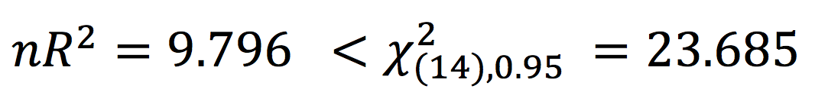

Con correción de datos atípicos.
Con transformación potencia.
Prueba de White:
Prueba de White:
HETEROSCEDASTICIDAD
​
.

Slide 14
CONCLUSIONESy limitaciones
Las variables con menor impacto son económicas o financieras.
Por otro lado, las variables que tienen mayor impacto en nuestro estudio son edad y preparación escolar, lo cual concuerda con que un mayor salario en México requiere una mejor preparación académica.
Nuestros resultados se basan en la ENIGH de 2018 y no de años anteriores.
No es adecuado generalizar nuestros resultados para un estudio sobre el ingreso en la Ciudad de México.

